Slide 1
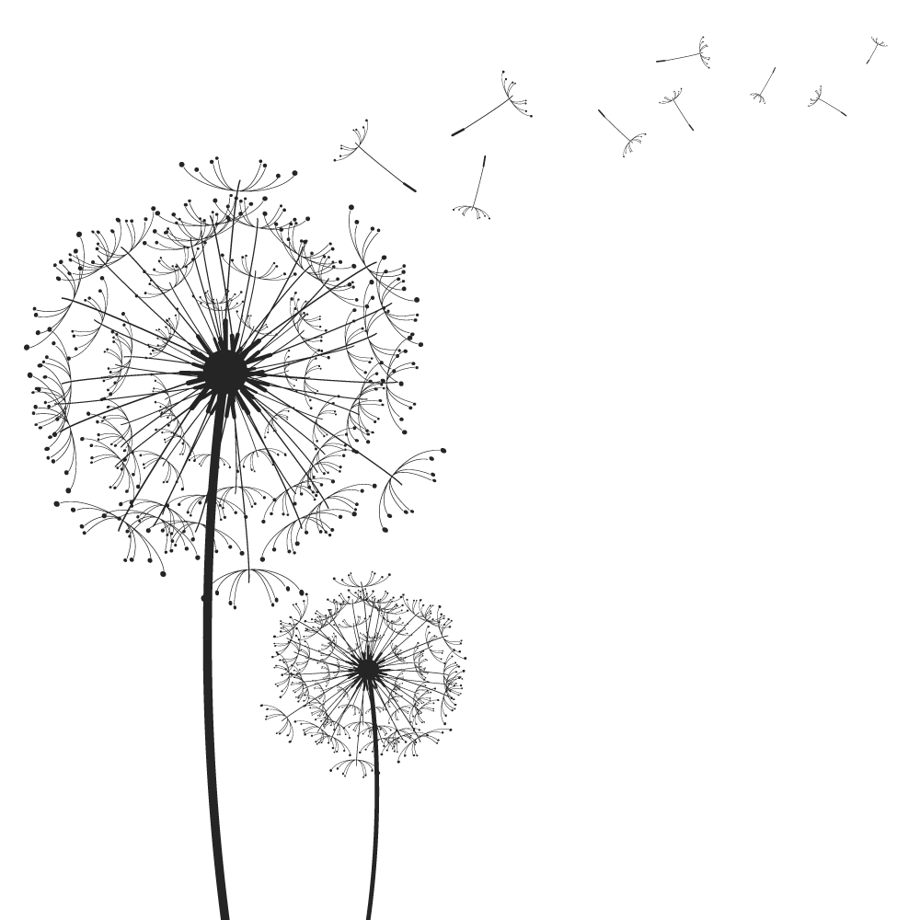
2021年第一届“计图”人工智能算法挑战赛 交通标志检测实战
李相利
2021/2/3
Notes:
大家下午好，我是计图团队的李相利，今天由我来给大家讲解一下交通标志检测的任务和Baseline。

Slide 2
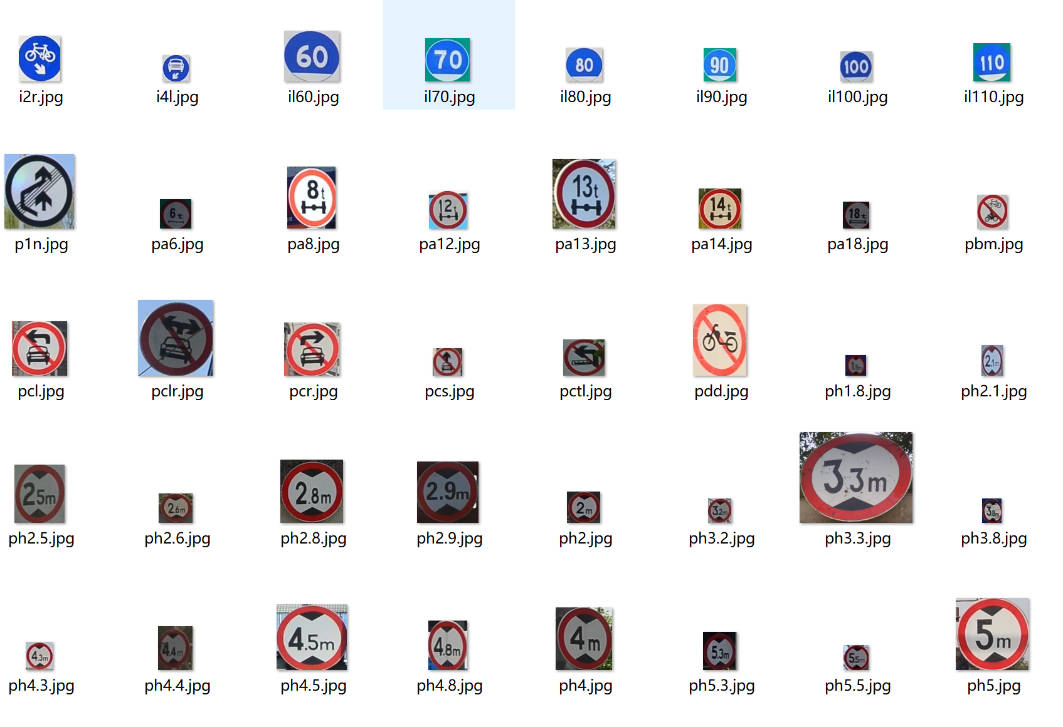
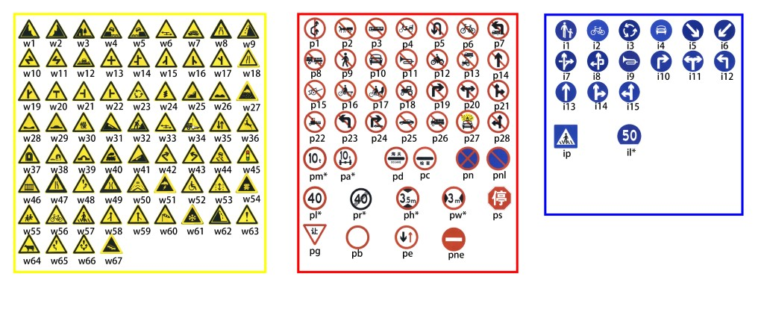
赛题介绍
赛题链接：https://www.educoder.net/competitions/index/Jittor-1
交通标志检测是自动驾驶、高精度地图等多个前沿领域的重要环节。尽管近些年深度学习让目标检测效果提升显著，但在实际应用场景中仍然存在诸多挑战，如交通标志在图片中占比较小，图像模糊，交通标志类别复杂，甚至某些交通标志含义与所在场景相关。
TT100K-2021数据集共包含100K张图片，其中有标注的图像有10592张，共包含232类交通标志。
Notes:
大家下午好，我是计图团队的李相利，今天由我来给大家讲解一下交通标志检测的任务和Baseline。

Slide 3
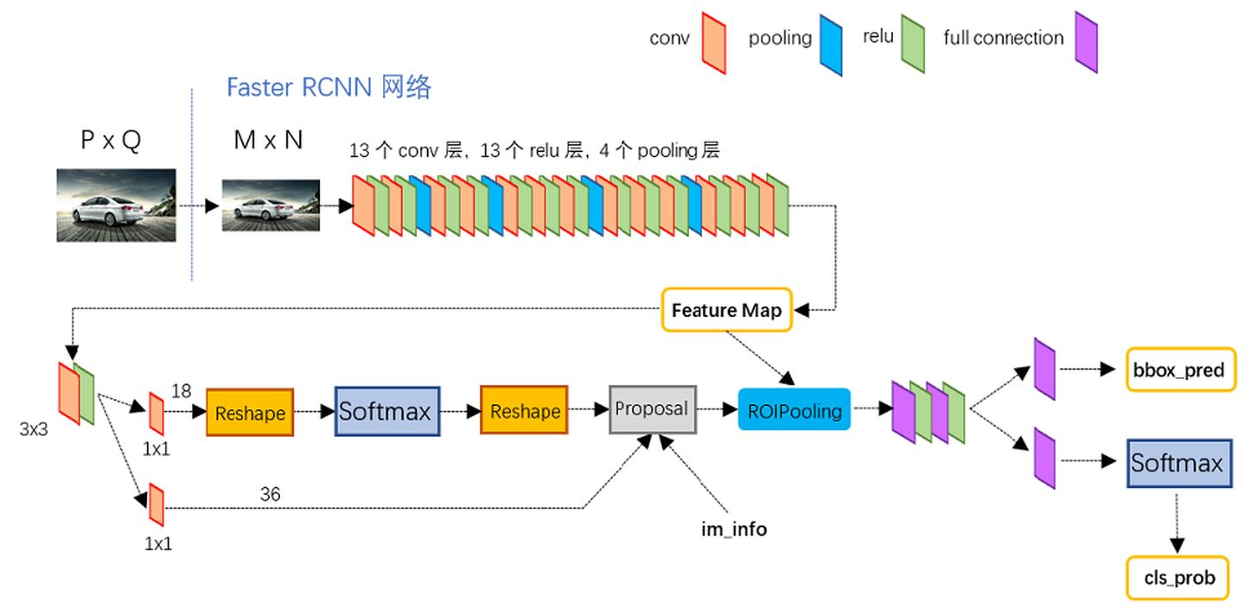
Baseline介绍
Baseline地址：https://github.com/Jittor/TrafficSignDetection
来源：https://zhuanlan.zhihu.com/p/31426458
Notes:
大家下午好，我是计图团队的李相利，今天由我来给大家讲解一下交通标志检测的任务和Baseline。

Slide 4
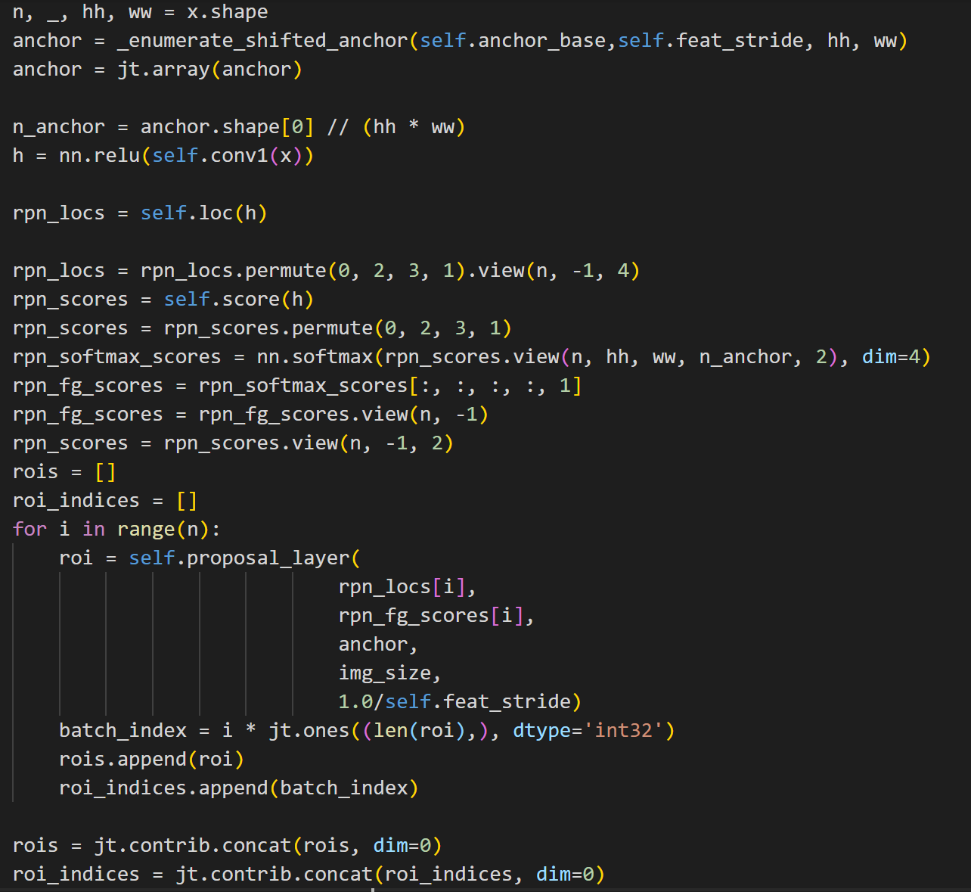
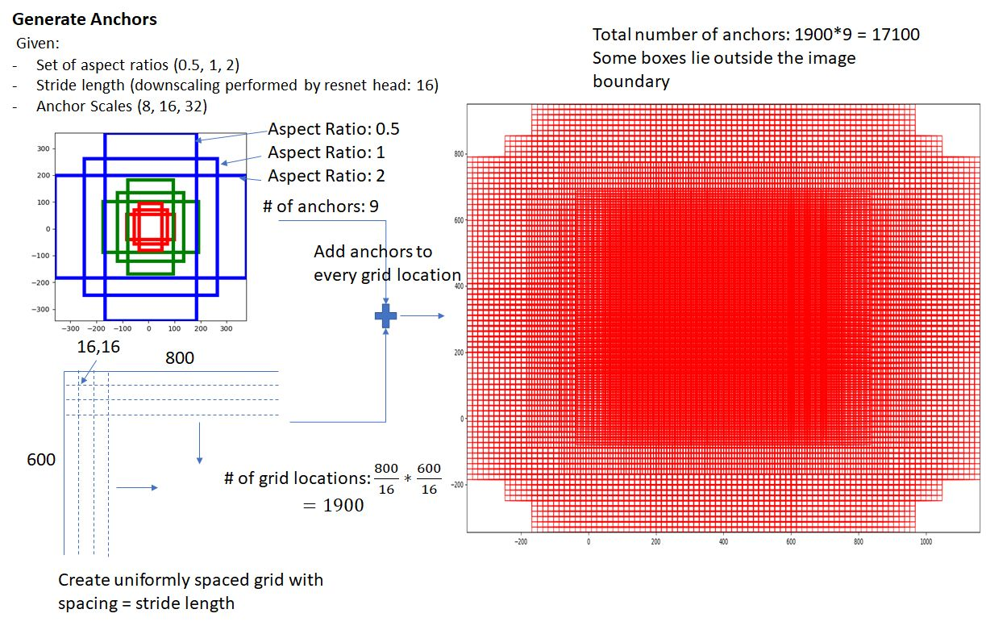
Baseline介绍
Notes:
大家下午好，我是计图团队的李相利，今天由我来给大家讲解一下交通标志检测的任务和Baseline。

Slide 5
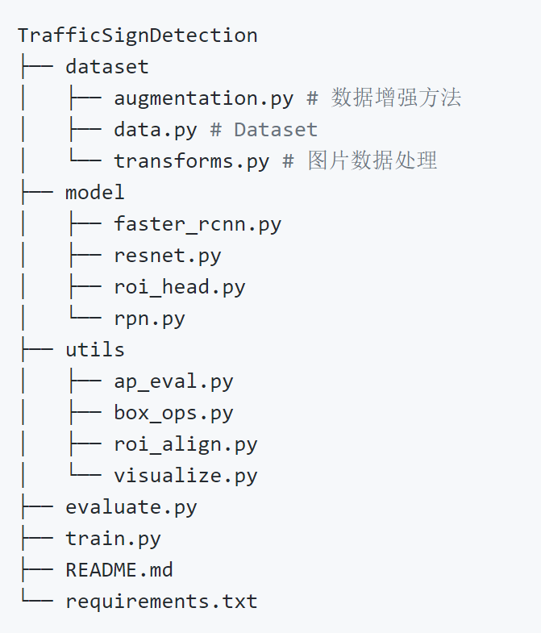
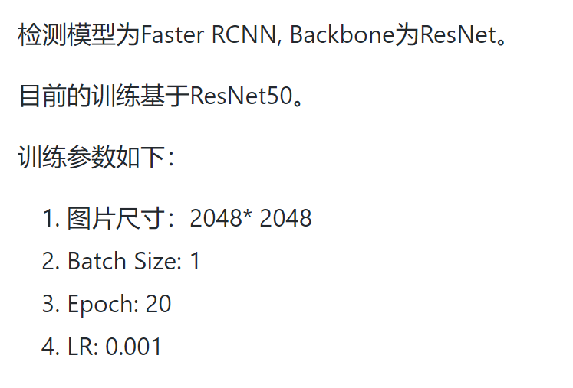
Baseline介绍
项目地址：https://github.com/jittor/TrafficSignDetection
Notes:
大家下午好，我是计图团队的李相利，今天由我来给大家讲解一下交通标志检测的任务和Baseline。

Slide 6
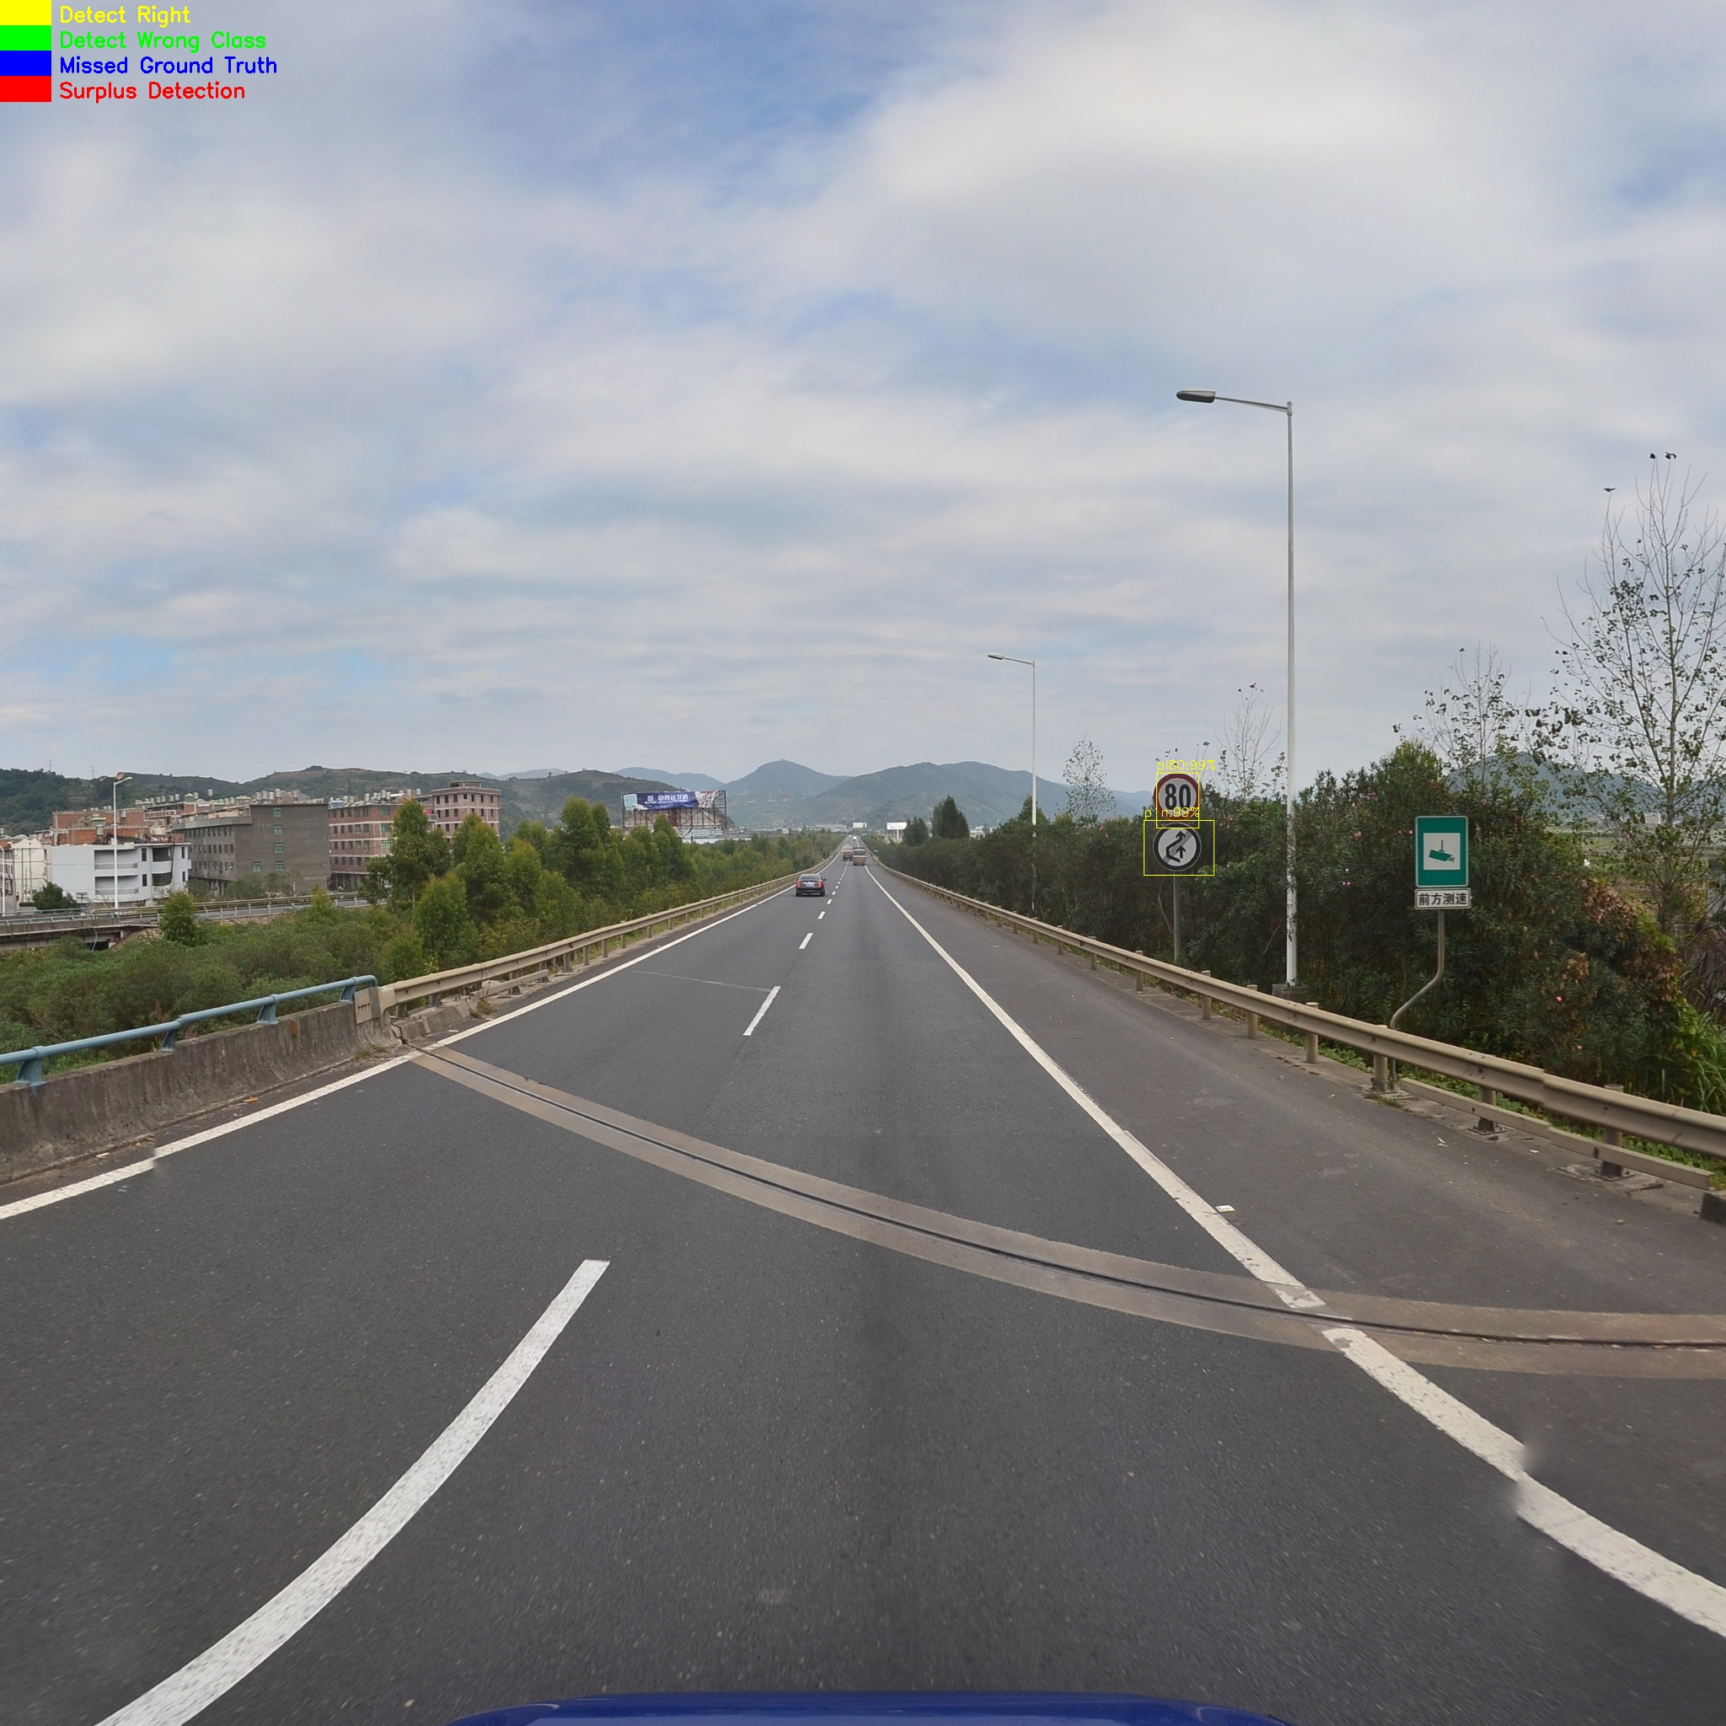
Baseline介绍
项目地址：https://github.com/jittor/TrafficSignDetection
如果显存较小，存在显存不够的问题，可以考虑把2048*2048的图片给切割成512*512的小图片来训练和测试。 切成小图要考虑box是否被切开的情况，如何处理等等。
如果显存爆了，模型推理会非常慢，因为此时大量数据存储在内存，而非显存。
如果出现bug或者有任何困惑，请加入jittor群(QQ:761222083)一起交流
Notes:
大家下午好，我是计图团队的李相利，今天由我来给大家讲解一下交通标志检测的任务和Baseline。

Slide 7
现场演示
Notes:
大家下午好，我是计图团队的李相利，今天由我来给大家讲解一下交通标志检测的任务和Baseline。

Slide 8
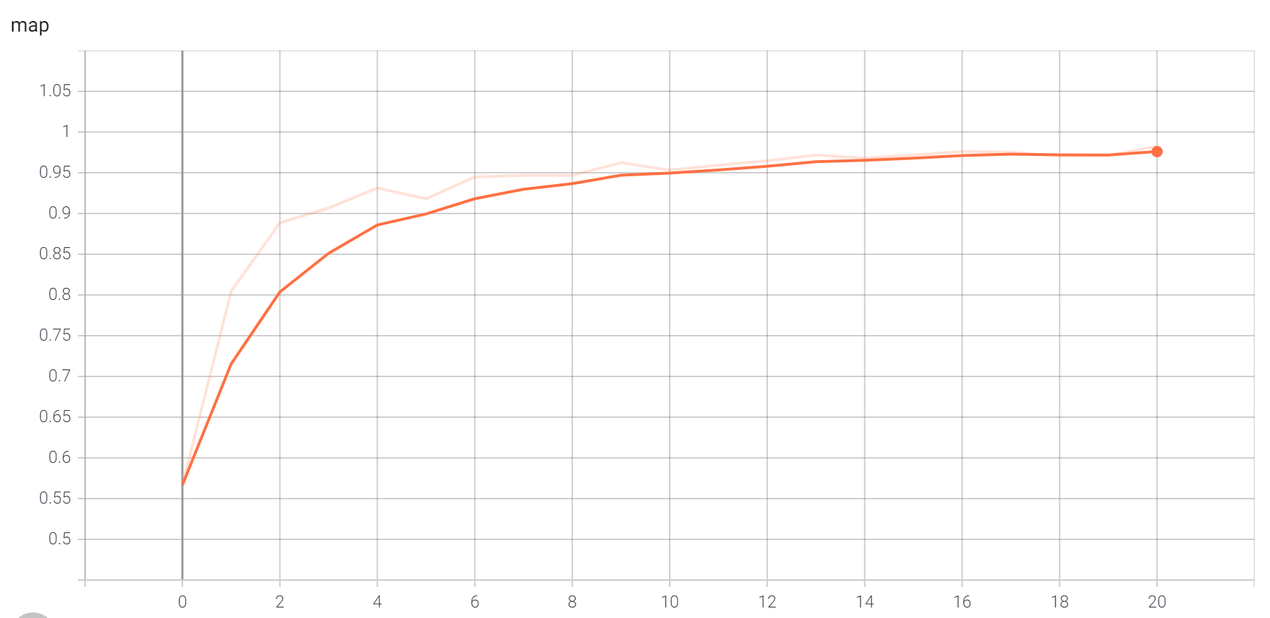
注意事项
数据
可能存在过拟合
需要考虑某些类别数量非常少的情况
如果进行数据增强，一定要考虑到水平翻转或者旋转后交通标志的类型可能会发生变化
对面积较小的交通标志的识别
训练集里不存在的交通标志
评测
过滤掉重复的检测框
总的mAP计算时只会对GroundTruth进行[16*16,inf)的筛选
mAP是每一类的AP取平均，如果某一类不存在实例则这一类不加入mAP的计算
Notes:
大家下午好，我是计图团队的李相利，今天由我来给大家讲解一下交通标志检测的任务和Baseline。

Slide 9
可能改进的地方
Backbone的改进
数据增强：
1. 在ResNet后面增加FPN
2. 把ResNet换成ResNeXt
3. 根据交通标志的大小重新设置RPN的anchors
4. ……
对交通标志进行粘贴，消除样本不均衡的问题
对图片进行数据增强，剪裁，光暗变化等等
检测模型的改进
方法上的改进：
Cascade R-CNN
DetectoRS
……
如把带有数字的交通标志归为一类进行检测，然后利用OCR识别数字
采用检测结果多标签分类，如自行车和自行车右箭头等
Notes:
大家下午好，我是计图团队的李相利，今天由我来给大家讲解一下交通标志检测的任务和Baseline。

Slide 10
Thank you！
祝大家取得好成绩！
Notes:
感谢大家的聆听，大家有什么问题欢迎提问。

